Slide 1
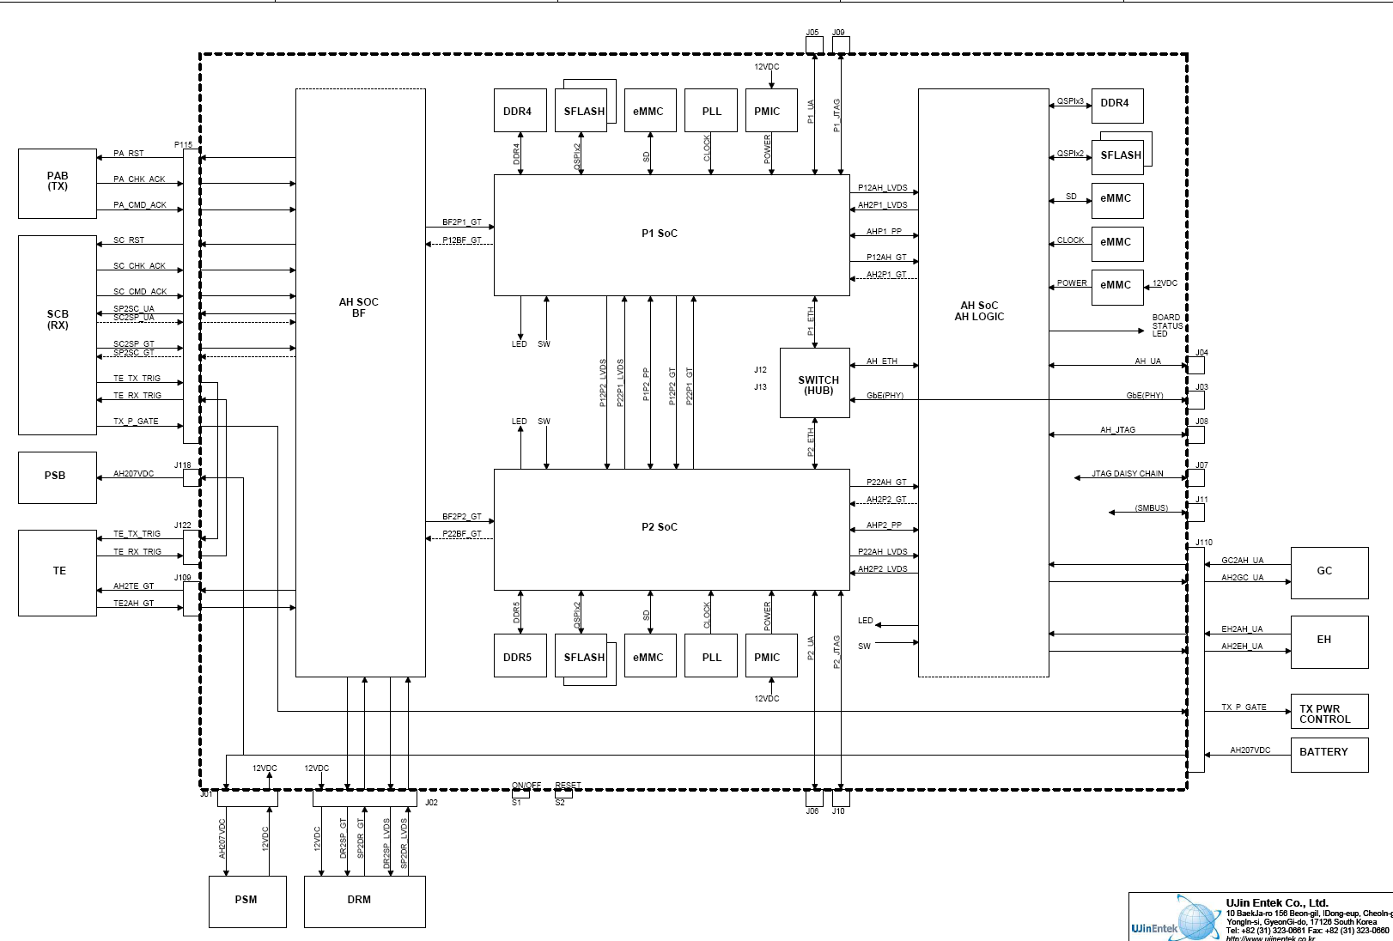
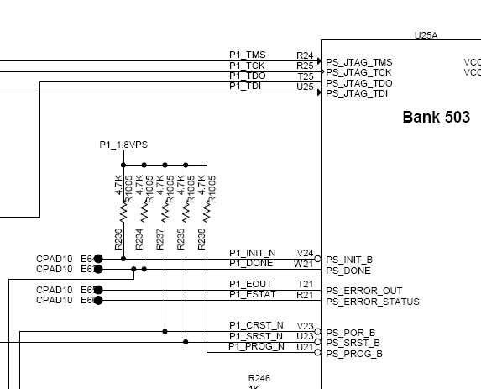
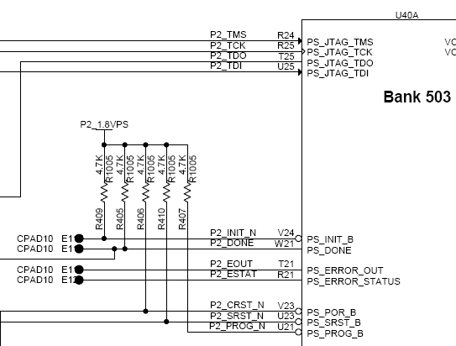
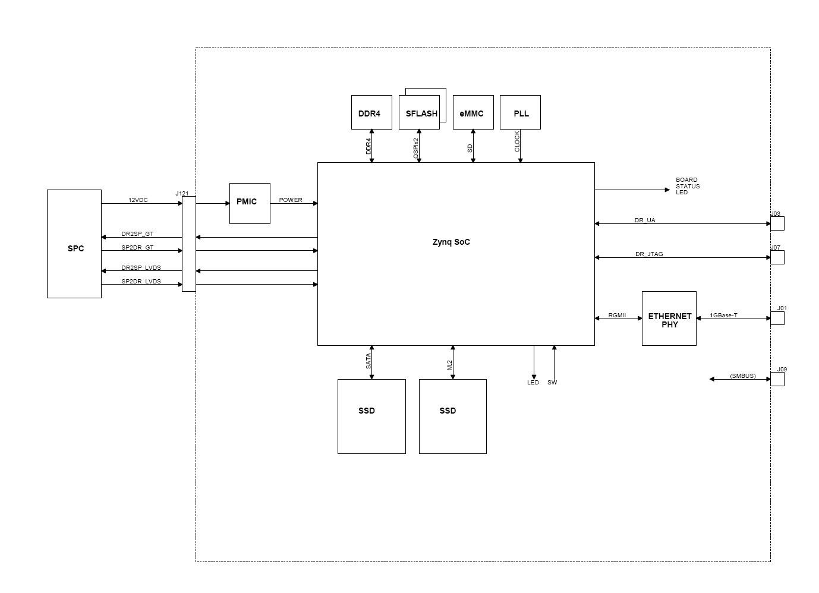
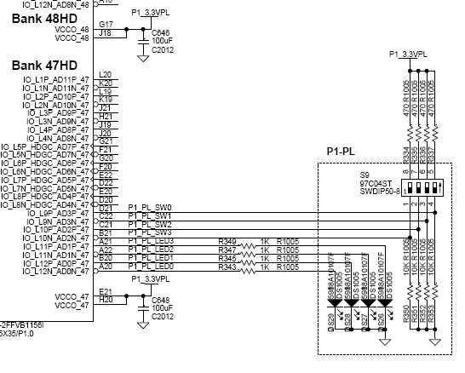
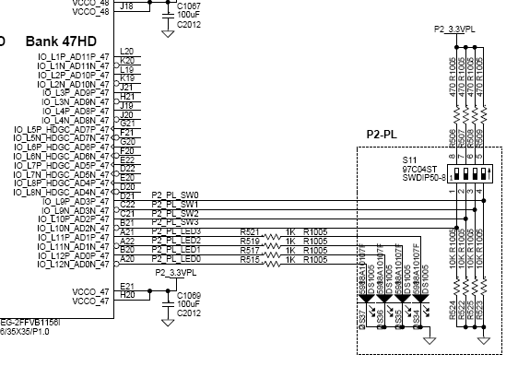
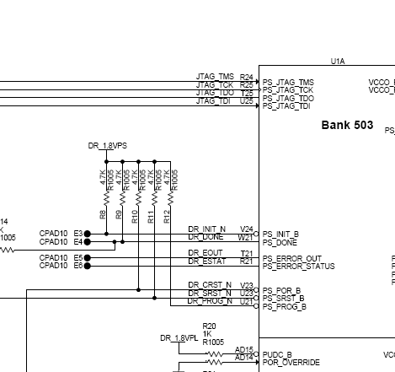
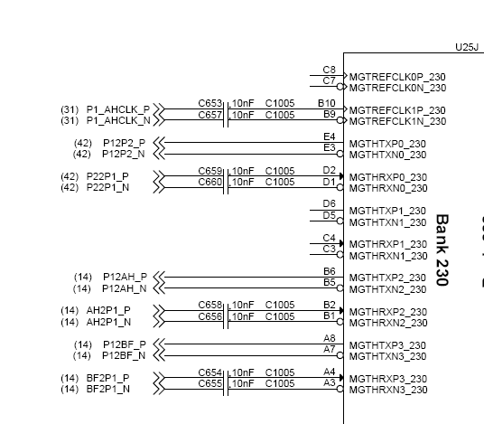
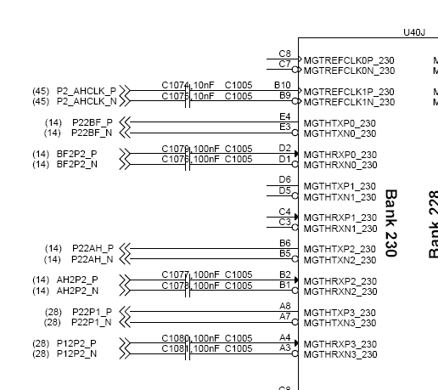
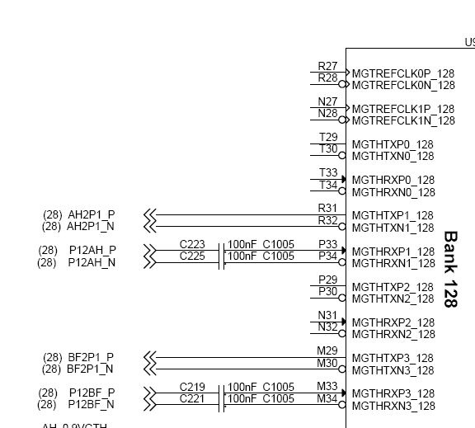
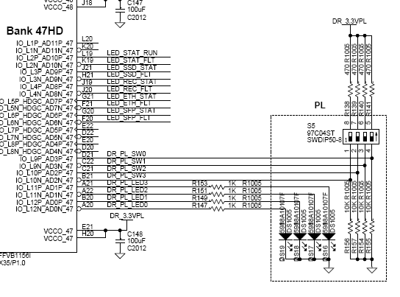
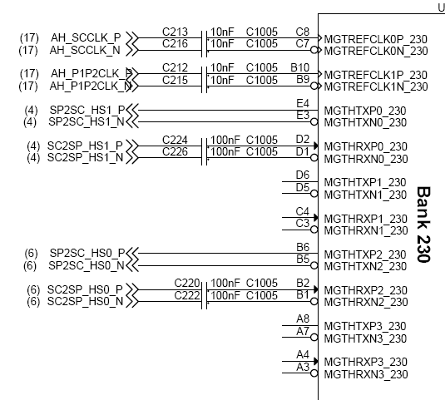
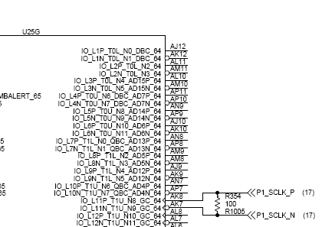
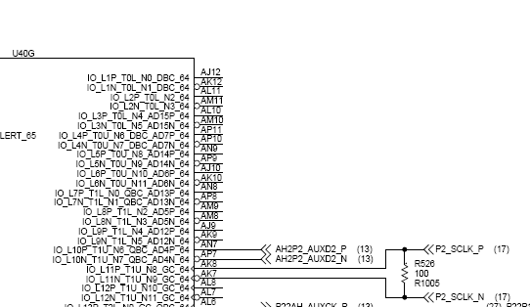
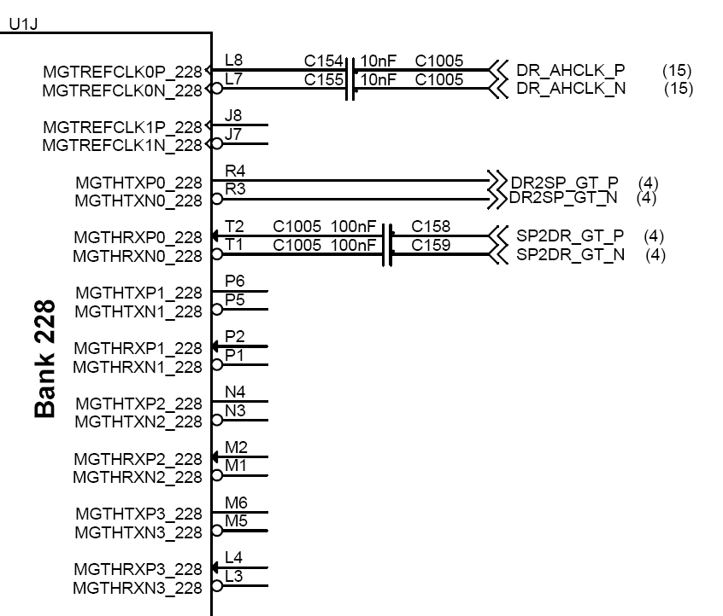
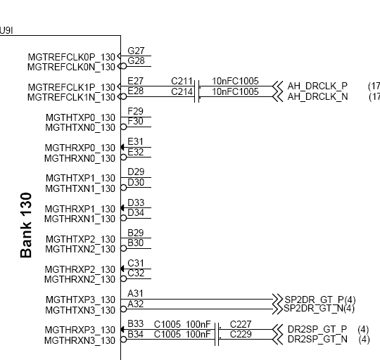
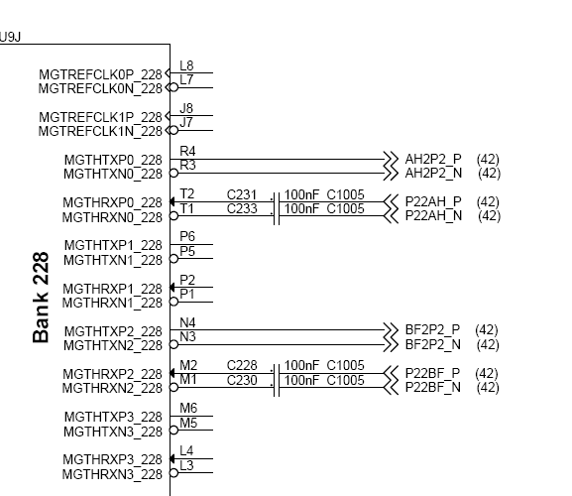
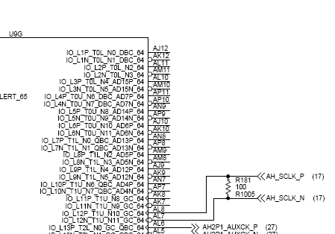
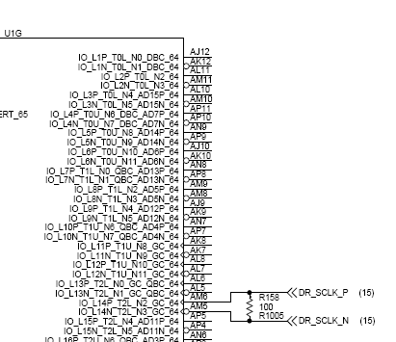
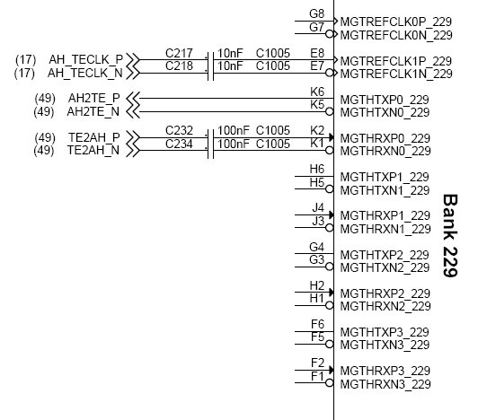
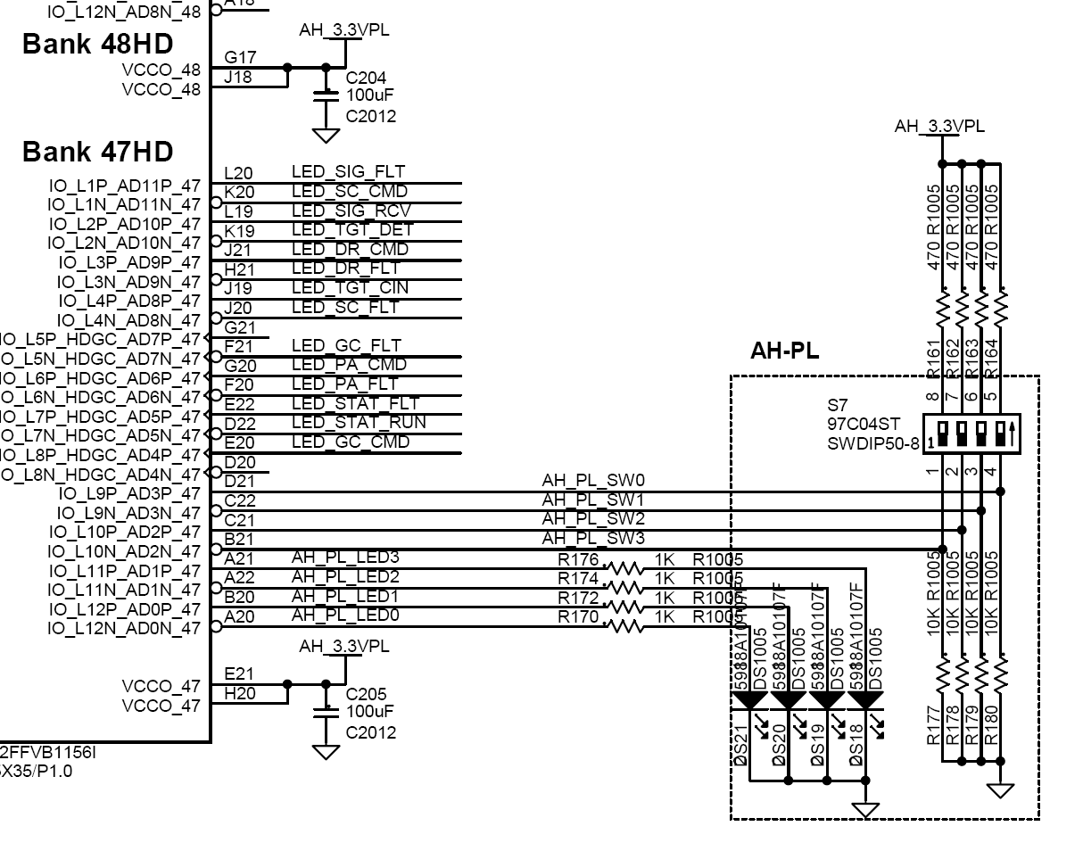
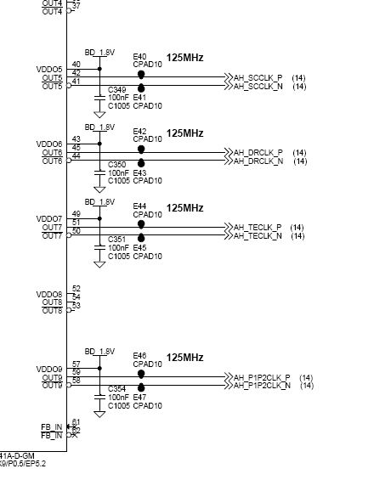
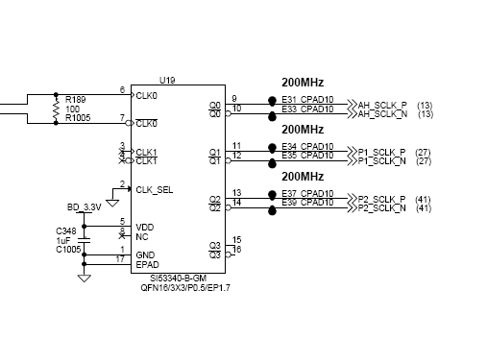
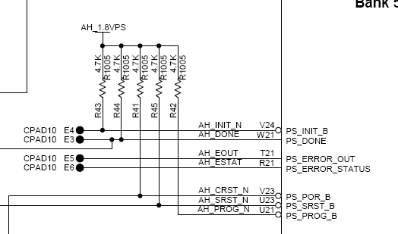
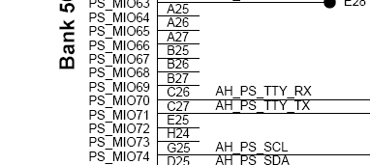
spb_top.vhd
GTPQ2_P
GTPQ2_N
RXP
RXN
TXP
TXN
tx_disable
rx_loss
FPGA_TXD_O_PAD
FPGA_LED_USER_PAD
FPGA_LED_1_PAD
FPGA_LED_2_PAD
FPGA_KEY_1_PAD
FPGA_KEY_2_PAD
CLK_200MHZ_P_PAD
CLK_200MHZ_N_PAD
FPGA_RST_N_PAD
*****************
system_clk_p
system_clk_n
system_reset_n
a
b
c
d
e
f
g
h
i
j
k
l
m
n
*****************
scb_GTPQ2_P
scb_GTPQ2_N
scb_RXP
scb_RXN
scb_TXP
scb_TXN
*****************
te_GTPQ2_P
te_GTPQ2_N
te_RXP
te_RXN
te_TXP
te_TXN
*****************
fft_GTPQ2_P
fft_GTPQ2_N
fft_RXP
fft_RXN
fft_TXP
fft_TXN
*****************
p1_GTPQ2_P
p1_GTPQ2_N
p1_RXP
p1_RXN
p1_TXP
p1_TXN
*****************
p2_GTPQ2_P
p2_GTPQ2_N
p2_RXP
p2_RXN
p2_TXP
p2_TXN
*****************
drm_GTPQ2_P
drm_GTPQ2_N
drm_RXP
drm_RXN
drm_TXP
drm_TXN
*****************
UART_RXD
*****************

